Slide 1

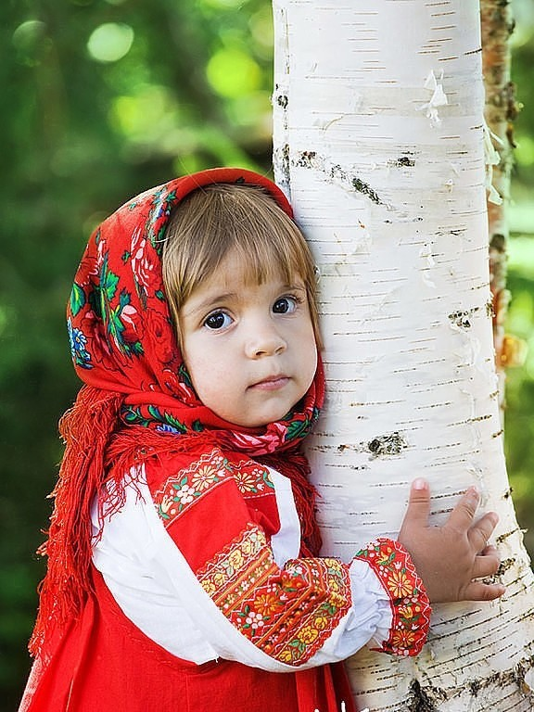
«Знакомство дошкольников с русской народной песней»
Подготовила: музыкальный руководитель Вострецова Л.В.

Slide 2

Ты откуда, русская, зародилась музыка?
То ли в чистом поле, то ли в лесе мглистом?
В радости ли? В боли? Или в птичьем свисте?
Ты скажи, откуда грусть в тебе и удаль?
В чьем ты сердце билась с самого начала?
Как же ты явилась? Как ты зазвучала?
Прилетели утки – уронили дудки.
Прилетели гуси – уронили гусли.
Их порою вешней нашли, не удивились.
Ну а песня? С песней на Руси родились!

Slide 3
Значение русской народной песни.
Одной из форм проявления патриотических чувств является повышение интереса к своей национальной культуре, в частности к народной песне. Приобщение детей к музыкальной культуре своего народа – это не только развитие их музыкального вкуса, но и формирования личности современного человека.
Воспитательное значение народной песни велико. В ней воспитывается любовь к родному краю, Родине, народу.
В народных песнях глубоко и правдиво отразилась история русского народа. В них вложен талант и ум многих поколений. Сочиненные неизвестными певцами, сказителями, они хранятся в памяти народа и передаются из уст в уста. Из песен мы узнаем о жизни народа: его труде и быте, обычаях и традициях, страданиях и надеждах, мыслях и чувствах. В песнях ярко раскрываются черты русского национального характера: патриотизм и мужество, трудолюбие, любовь к родной природе. Жизнь человека немыслима без песни.

Slide 4
Народные песни складывались голосом без помощи музыкального инструмента. Поэтому они удобны для детского голоса и легко усваиваются детьми. Интонационные достоинства песен позволяют детям использовать их как в младшем возрасте, так и в старшем. Эти песни способствуют развитию первоначальных певческих навыков у детей младшего возраста. В старшем возрасте они очень эффективны в качестве распевания. Русские песни становятся более понятными, доступными, когда я включаю их в такую исполнительскую деятельность, как игра на детских музыкальных инструментах.
Народная песня учит детей чувствовать красоту мелодии, разнообразие ритма, поэтическое богатство и выразительность языка, развивает воображение, обогащает словарный запас и познания окружающего мира, воспитывает любовь к Родине. Русские народные песни знакомят детей с обычаями и традициями, с прошлым нашей страны, расширяют кругозор, обогащают духовный мир ребенка, развивают голосовые данные и певческие умения, способствуют развитию речи ребенка. У дошкольников расширяется представление о народных праздниках, обычаях и традициях русского народа. Воспитывается устойчивый интерес к народному искусству.

Slide 5
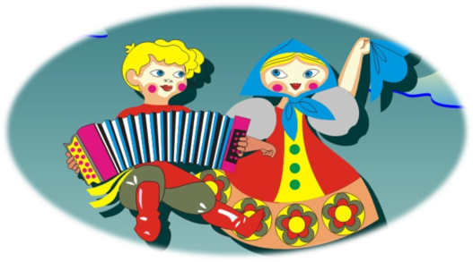
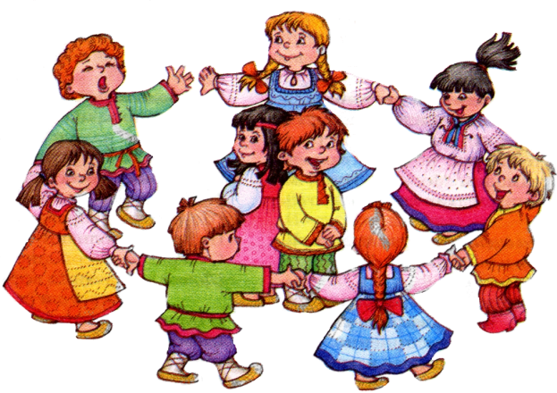
Жанры фольклора
Рождаясь, ребенок слышит колыбельные, пестушки от своей матери; подрастая, дети поют свои песенки, прибаутки, и даже сами складывают их. Труд взрослого находит отражение в трудовых и обрядовых песнях. Лирические, величальные, песни-плачи сопровождают быт народа, его будни и праздники; Многожанровость русской народной песни дает большой простор для творческого применения этого материала в практике. В работе с детьми необходимо добиваться, чтобы они были не только активными слушателями , но и активными исполнителями:
- «Колыбельных песен», которые учат детей петь задушевно, ласково, с теплотой. Воспитывают любовь к матери.
- «Частушек. Лирических песен». Это песни с особенностями содержания, которые учат чувствовать и ценить юмор, колоритность исполнения.
- «Хороводные, обрядовые, игровые песни, танцы». Ведь хоровод - это жанр, в котором поэтико–музыкальное творчество тесно связано с элементами театрализованного действа и хореографии. Через хороводы дети знакомятся с традициями, бытом, трудом, а также красотой родной природы.
- «Детских песен. Колядок» Песни этого направления имеют игровой и импровизированный характер, доступный, весёлый, жизнерадостный ритм, и яркую, задорную мелодию.

Slide 6
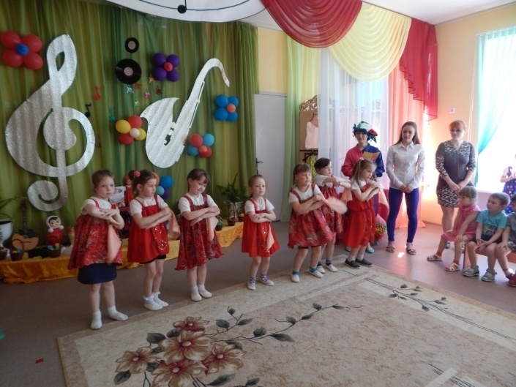
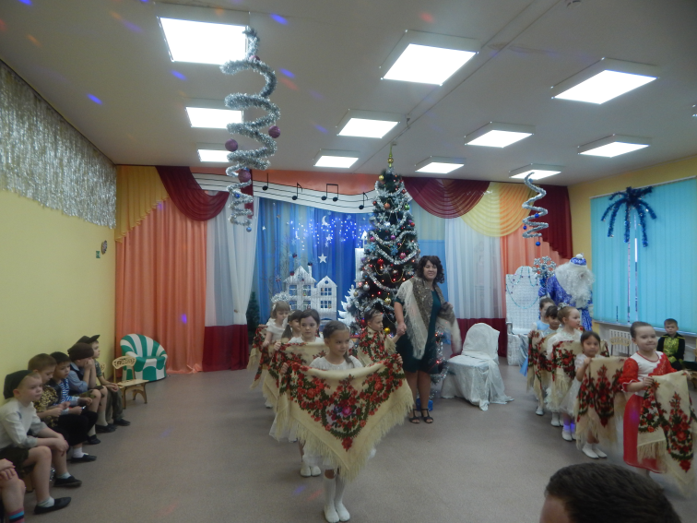
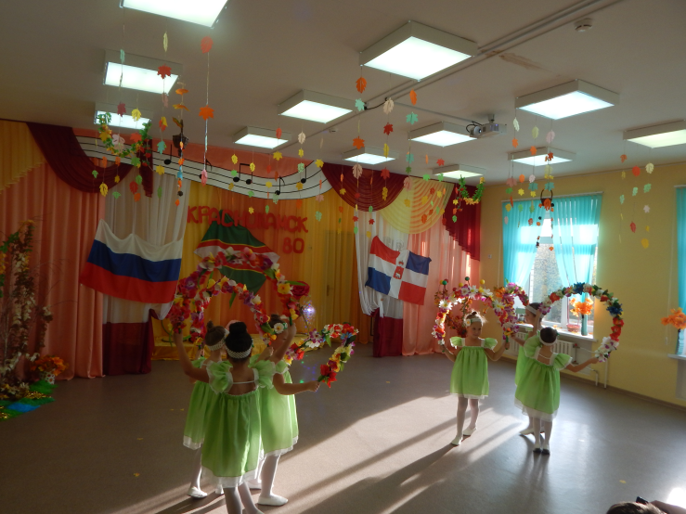



Slide 7
Уже с младшего возраста мы знакомим детей с русской народной музыкой, используя детский песенный фольклор: колыбельные, пестушки, потешки. «где же, где же наши ручки?»; «ладушки-ладошки, звонкие хлопошки»; «где же наши ушки? слушают пестушки». Под русские народные мелодии исполняем плясочки, учимся различать колыбельную и плясовую.
В средней группе продолжаем различать характер народных песен. Учим высказываться, обогащая словарь детей прилагательными и образными выражениями. Знакомим детей с разновидностями колыбельной песни.
В старшей группе значительно расширяется объем песенного репертуара, добавляются песни шутливо-комического характера («К нам гости пришли», «Шел козел дорогою»). Песни доступны по содержанию и интересны по сюжету. Песни не просто инсценируются, а предлагаются для импровизации. «Как у наших у ворот», «Как на тоненький ледок», «Ой, вставала я ранёшенько» и др. С этой группы каждое занятие начинается с «разминки» (распевание)«Ворон»,«Чики-чикалочки» «Бай -качи» - упражнения для дыхания, для звукообразования.

Slide 8
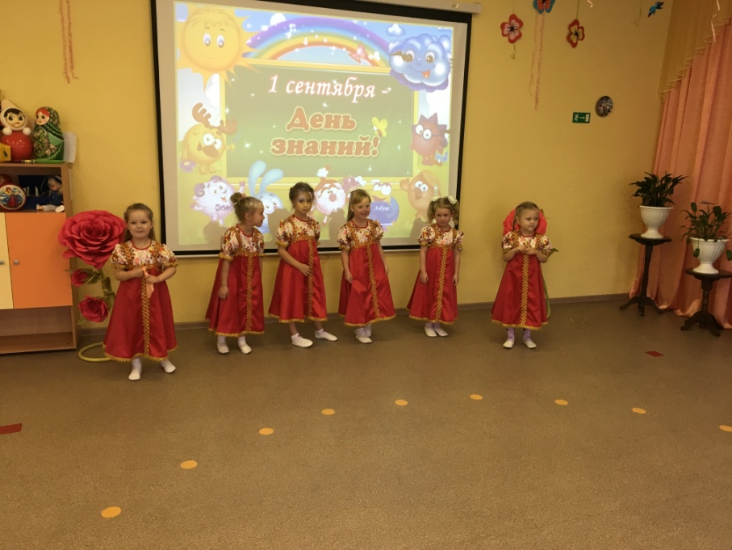
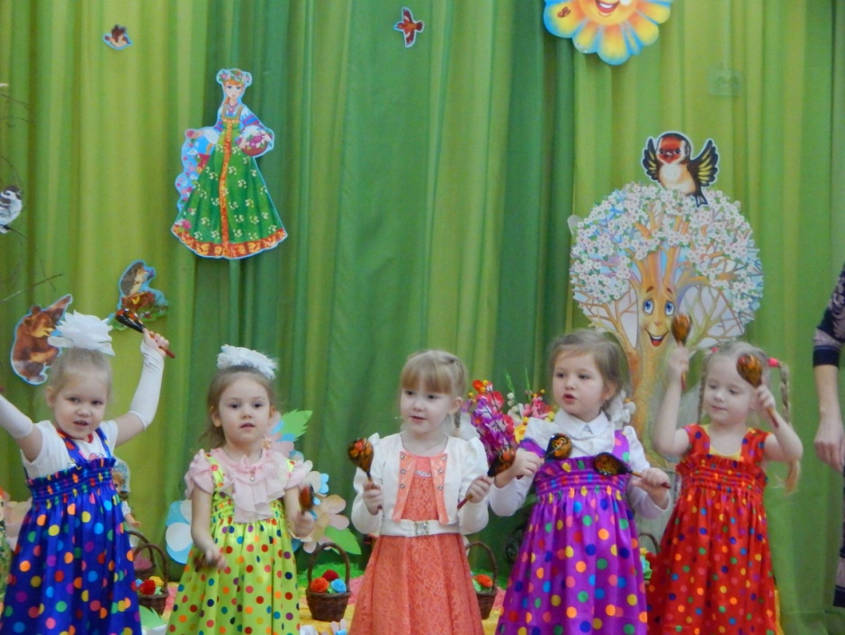

Slide 9
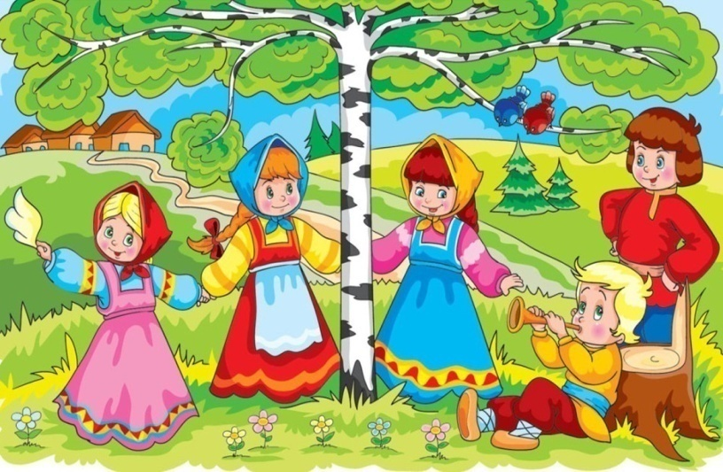
В подготовительной к школе группе происходит углубление знаний о разновидностях народных песен: хороводных, плясовых, колыбельных; знакомим с трудовыми песнями, обрядовыми календарными и обрядовыми семейно-бытовыми. Знакомство с песней происходит согласно народному календарю и соответствующими ему праздниками. В подготовительной группе закрепляется умение петь частушки, дается понятие о таких жанрах русской народной песни как:
лирические:
1. «Пошла млада за водой».
2. «Русский самовар».
3. «А я по лугу, а я по лугу».
4. «Со вьюном я хожу».
шутливо-комические:
1. «Комара женить мы будем».
2. «Во кузнице».
3. «Пошел козел по лесу».
строевые:
1. «Солдатушки браво ребятушки».
2. «Из-за леса из-за гор»

Slide 10
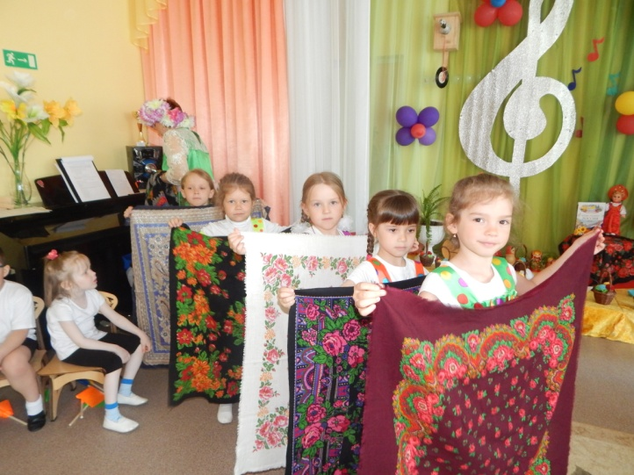
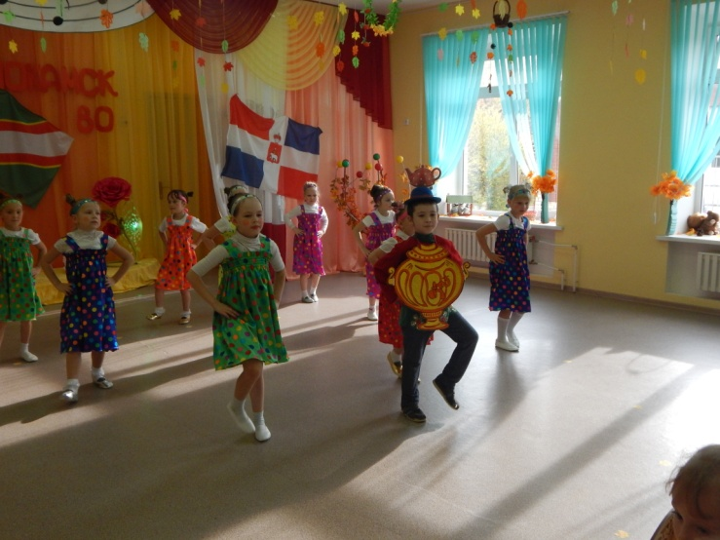
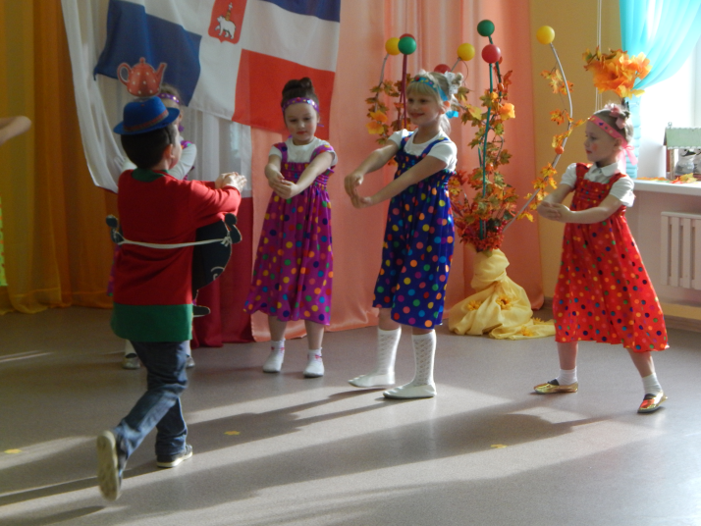

Slide 11
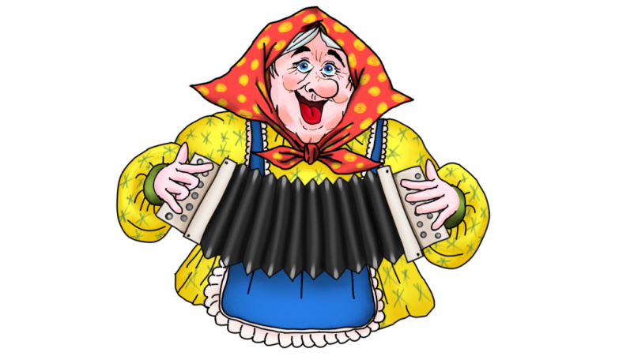
Русские народные песни применяем во всех видах музыкальной деятельности: слушаем, поем, подыгрываем на музыкальных инструментах, используем для сопровождения плясок и хороводов. Отдельные песни очень удобны для инсценировок, т. к. имеют сюжет, развивающийся на протяжении всего произведения. Некоторые песни используются как зачин к подвижным играм: «Ходит Васька беленький» «Со вьюном я хожу», «Как у наших у ворот».
Русские песни становятся более понятными, доступными, когда их включают и в исполнительскую деятельность, как игра на детских музыкальных инструментах. В музыкально-ритмическую деятельность, в качестве танцевальных движениях. Музыка русских народных песен звучит на музыкальных занятиях при выполнении упражнений и движений в утренней гимнастике. Полученные знания используем на фольклорных развлечениях и праздниках.

Slide 12
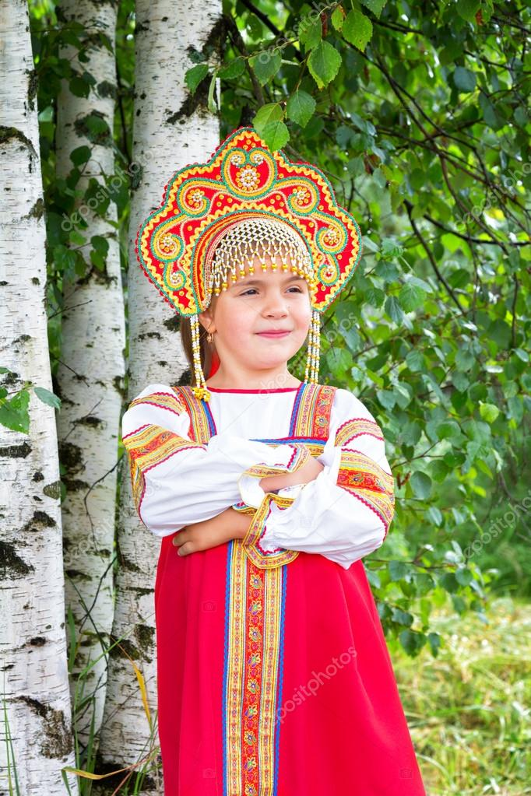
Придавая большое воспитательное значение народной песне, мы должны: - бережно относится к мелодии и тексту народной песни, как к художественному целому, не допуская самовольных искажений - помочь детям правильно, чисто, выразительно исполнять её естественным детским голосом - развивать у детей интерес, любовь и вкус к подлинной народной песне, внести песню в детский быт, исполняя без инструментального сопровождения и по возможности связывая с движением.
Таким образом, приобщая детей к музыкальному наследию своего народа, мы воспитываем в них чувство патриотизма, а оно неотделимо от воспитания чувства национальной гордости за Родину, Отчизну.
Если ребенок родился и рос
На родной стороне, среди русских берез,
Слышал русские песни, колядки справлял,
С светлым праздником Пасхи, родных поздравлял,
Был воспитан в труде, милосердье, добре,
В уважении к старшим, родным и Земле,
Эту заповедь предков в душе сбережет,
Только радость и счастье с собой принесет.

Slide 13


